Slide 1
목차
개요
2. Template 목록
3. 목록 별 예상 결과 화면
4. 폴더구조

Slide 2
1
개요 ,목적 , 동기
ㅇ

Slide 3
2
Template 목록
Layout : 가변 폭 3단 컬럼 레이아웃, 가변 폭 2단 컬럼 레이아웃, 동적 3단 컬럼 레이아웃, 동적 2단 컬럼 레이아웃
박스 : 둥근(라운드) 박스, 수직 가운데 정렬 박스
팝업 : 말 풍선 레이어 팝업, 박스 레이어 팝업
셀렉트 박스(combo box) : 기본 셀렉트 박스, 아이콘 셀렉트 박스, 말 풍선 셀렉트 박스
메뉴 : 가로 메뉴, 세로 메뉴, Tree 메뉴, 가로 pull down 메뉴, 세로 pull down 메뉴
버튼 : 이미지 버튼, 이미지 텍스트 버튼
Grid : 텍스트 Grid, 이미지 Grid
Paginate : 단순 Paginate, 복합 Paginate
댓글 : 기본형 댓글, 이미지 댓글
D&D 윈도우 : 모달 D&D 윈도우, D&D 윈도우
로딩 : 모달 아이콘 로딩 레이어, 아이콘 로딩 레이어, 모달 아이콘+텍스트 로딩 레이어, 아이콘+텍스트 로딩 레이어
폼(Form) : 일반 text 검색 폼, 기간 검색 폼(캘린더 포함)
Login : 모달 윈도우 로그인, 가로 중앙 정렬 로그인
Header : 좌측 정렬 형 Header, 중앙 메뉴 형 Header, 좌측 메뉴 정렬 형 Header
Footer : 중앙 정렬 기본형 Footer, 중앙 정렬 Fixed Footer

Slide 4
2
Template 목록 -- 수정 중
Layout
박스
팝업
셀렉트 박스(combo box)
메뉴
버튼
Grid
Paginate
댓 글
D&D 윈도우
로딩
폼(Form)
Login
Header
Footer

Slide 5
3
예상 결과 화면 - Layout : 가변 폭 3단 컬럼 레이아웃
#wrap
#header
#container
#left-side-
navigation-bar
#content
#right-side-navigation-bar
#footer
<< 가변 폭 3단 컬럼 레이아웃 >>
Notes:
가변 폭 3단 컬럼 레이아웃 ?
- container 부분이 3개의 컬럼으로 나누어져 있으며, 화면 resize시 “content” 부분만 크기가 변경되는 레이아웃

Slide 6
예상 결과 화면 - Layout : 가변 폭 2단 컬럼 레이아웃
#wrap
#header
#container
#left-side-
navigation-bar
#content
#footer
<< 가변 폭 2단 컬럼 레이아웃 >>
Notes:
가변 폭 3단 컬럼 레이아웃 ?
- container 부분이 2개의 컬럼으로 나누어져 있으며, 화면 resize시 “content” 부분만 크기가 변경되는 레이아웃

Slide 7
예상 결과 화면 - Layout : 동적 가변 폭 3단 컬럼 레이아웃
#wrap
#header
#container
#left-side-
navigation-bar
열기
/
닫기
버튼
#content
열기
/
닫기
버튼
#right-side-navigation-bar
#footer
<< 동적 가변 폭 3단 컬럼 레이아웃 >>
Notes:
동적 가변 폭 3단 컬럼 레이아웃 ?
- container 부분이 3개의 컬럼으로 나누어져 있으며, 화면 resize시 “content” 부분만 크기가 변경되는 레이아웃
- 버튼 클릭 시 해당 side-bar가 show/hide 처리됨.

Slide 8
예상 결과 화면 - Layout
#wrap
#header
#container
#left-side-
navigation-bar
열기
/
닫기
버튼
#content
#footer
<< 동적 가변 폭 2단 컬럼 레이아웃 >>
Notes:
가변 폭 단 컬럼 레이아웃 ?
- container 부분이 2개의 컬럼으로 나누어져 있으며, 화면 resize시 “content” 부분만 크기가 변경되는 레이아웃
- 버튼 클릭 시 해당 side-bar가 show/hide 처리됨.

Slide 9
예상 결과 화면 - Box(박스)
내용은 이미지와 다를 수 있습니다.
내용은 이미지와 다를 수 있습니다.
내용은 이미지와 다를 수 있습니다.
<< round box (라운드 박스) >>
내용은 이미지와 다를 수 있습니다.
내용은 이미지와 다를 수 있습니다.
내용은 이미지와 다를 수 있습니다.
<< 수직,수평 가운데 정렬 박스 >>
Notes:
1. 라운드 박스 ?
- 네 모퉁이가 둥글게 처리 되어있는 Box
2. 수직, 수평 가운데 정렬 박스 ?
- 자식 node를 정 중앙에 위치 시켜 놓은 수직,수평 가운데 정렬 Box.

Slide 10
예상 결과 화면 - 팝업
Layer(레이어) 팝업이란?
일반 element보다 z-index의 값을 크게 가짐으로써 동일한 위치에 있을시 우선적으로 보여지도록 되어 있는 팝업을 의미한다.
<< 말 풍선 Layer 팝업 >>
팝업이란?
……………………………………………………………………………….
확인
취소
<< 박스 Layer 팝업 >>
Notes:
말 풍선 Layer 팝업 ?
- 타이틀, 단락, 닫기 버튼으로 이루어져 있는 말 풍선 형태의 팝업.
박스 Layer 팝업 ?
- Header, body, Footer의 구조로 이루어져 있음.

Slide 11
예상 결과 화면 - 팝업
Modal Layer 팝업이란?
팝업 이외의 페이지에서는 이벤트가 발생 할 수 없도록 화면을 반투명 막으로 씌운 후 팝업 창이 활성화 됨.
확인
취소
<< 모달 레이어 팝업 >>

Slide 12
예상 결과 화면 - 셀럭트 박스 (combo box)
Select Option
Option_1
Option_2
Option_3
<< 셀렉트 박스 (디자인 처리됨) >>
Select Option
Option_1
Option_2
Option_3
<< 아이콘 셀렉트 박스 >>
Select Option
Option_1
Option_2
Option_3
Option 설명
<< 말 풍선 셀렉트 박스 >>
Notes:
셀렉트 박스?
- html에서 기본적으로 제공해주는 <select>와 달리 CSS로 디자인 처리가 완료된 셀렉트 박스
아이콘 셀렉트 박스?
- 아이콘이 첨부된 자식 node를 갖는 셀렉트 박스
말 풍선 셀렉트 박스
- 자식 node에 mouse over 시 말풍선 comment 박스가 나타나는 셀렉트 박스

Slide 13


예상 결과 화면 - 메뉴
Products
Support
Training
Company
Blog
Store
Overview
Team
Careers
Events
<< 가로 pull down 메뉴 sample >>
HOME
SERVICES
PORTFOLIO
BLOG
CONTACTS
<< 세로 메뉴 >>

Slide 14
예상 결과 화면 - 메뉴
#header
#content
메뉴1
메뉴2
메뉴2-1
메뉴2-2
<< Tree 메뉴 >>

Slide 15
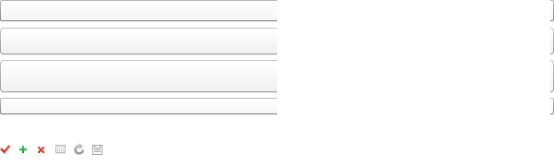
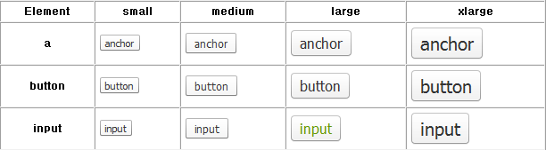
예상 결과 화면 - 버튼
<< 버튼 skin >>
<< 이미지 버튼 >>
<< 이미지+텍스트 버튼 >>
Notes:
이미지+텍스트 버튼?
- skin을 활용하여 버튼의 형태 및 아이콘을 설정 후 필요한 텍스트를 삽입 할 수 있는 형태의 버튼.
- 디자이너의 손을 거치지 않고 텍스트를 바꿀 수 있는 장점이 있으나 표현 할 수 있는데 한계가 있다.
이미지 버튼?
- 이미지 만으로 이루어진 버튼 표현이 자유로우나 디자이너의 손을 거쳐야 한다는 단점이 존재한다.

Slide 16
예상 결과 화면 - Grid
번호 | 제목 | 글쓴이 | 날짜 | 조회수
공지 xe 공식 웹 사이트에 수록할 ‘쇼케이스’를 추천 받습니다.[38] bg_ellder 2011.04.14 200
9217 xe 공식 웹 사이트에 수록할 ‘쇼케이스’를 추천 받습니다.[38] ellder03 2011.04.15 200
9216 xe 공식 웹 사이트에 수록할 ‘쇼케이스’를 추천 받습니다.[38] ellder03 2011.04.15 200
9215 xe 공식 웹 사이트에 수록할 ‘쇼케이스’를 추천 받습니다.[38] ellder03 2011.04.15 200
9214 xe 공식 웹 사이트에 수록할 ‘쇼케이스’를 추천 받습니다.[38] ellder03 2011.04.15 200
9213 xe 공식 웹 사이트에 수록할 ‘쇼케이스’를 추천 받습니다.[38] ellder03 2011.04.15 200
9212 xe 공식 웹 사이트에 수록할 ‘쇼케이스’를 추천 받습니다.[38] ellder03 2011.04.15 200
9211 xe 공식 웹 사이트에 수록할 ‘쇼케이스’를 추천 받습니다.[38] ellder03 2011.04.15 200
9210 xe 공식 웹 사이트에 수록할 ‘쇼케이스’를 추천 받습니다.[38] ellder03 2011.04.15 200
9209 xe 공식 웹 사이트에 수록할 ‘쇼케이스’를 추천 받습니다.[38] ellder03 2011.04.15 200
9208 xe 공식 웹 사이트에 수록할 ‘쇼케이스’를 추천 받습니다.[38] ellder03 2011.04.15 200
9207 xe 공식 웹 사이트에 수록할 ‘쇼케이스’를 추천 받습니다.[38] ellder03 2011.04.15 200
9206 xe 공식 웹 사이트에 수록할 ‘쇼케이스’를 추천 받습니다.[38] ellder03 2011.04.15 200
<< 텍스트 그리드 >>

Slide 17
예상 결과 화면 - Grid
#wrap
#header
#left
#content
이미지
1-32 / 100건
이미지_1
이미지_1
이미지_1
이미지테스트_ 1…
이미지테스트_ 1…
이미지테스트_ 1…
블로그 2011.04.06
블로그 2011.04.06
블로그 2011.04.06
이미지_1
이미지_1
이미지_1
이미지테스트_ 1…
이미지테스트_ 1…
이미지테스트_ 1…
블로그 2011.04.06
블로그 2011.04.06
블로그 2011.04.06
<< 이미지 그리드 >>
Notes:
이미지 그리드?
- borswer 폭에 맞추어 한 페이지당 32개의 이미지들이 나열된다

Slide 18
예상 결과 화면 - Paginate
이전
| 1 | 2 | 3 | 4 | 5 | 6 | 7 | 8 | 9 |
다음
<< 단순 Paginate >>
처음
이전
| 1 | 2 | 3 | 4 | 5 | 6 | 7 | 8 | 9 |
끝
다음
<< 복합 Paginate >>

Slide 19
예상 결과 화면 - 댓글
등록
김봉연 (bg_ellder) 2011-04-14 10:25
신고
기술 개발팀 김봉연 입니다. 좋은 정보 감사합니다.
오늘 하루도 좋은 일만 가득 하길 빌겠습니다.
홍길동 (ellder03) 2011-04-15 11:27
신고
기술 개발팀 홍길동 입니다. 좋은 정보 감사합니다.
오늘 하루도 좋은 일만 가득 하길 빌겠습니다.

Slide 20
예상 결과 화면 - Drag & Drop 윈도우
기본 D&D 윈도우 ?
- 팝업과 동일하며 D&D기능이 추가된 형태
<< 기본 D&D 윈도우 >>

Slide 21
예상 결과 화면 - 로딩
<< 아이콘 로딩 레이어 >>
데스크 홈 로딩 중 입니다
<< 아이콘+텍스트 로딩 레이어 >>
데스크 홈 로딩 중 입니다
<< 모달 아이콘+텍스트 로딩 레이어 >>
Notes:
아이콘 로딩 레이어 ?
- 아이콘만 존재하는 로딩 레이어. 디자인 작업이 필요하다
아이콘+텍스트 로딩 레이어 ?
- 아이콘과 텍스트가 동시에 보여진다. 필요에 따라 텍스트의 내용을 손쉽게 바꿀 수 있는 이점이 있다
모달 아이콘 텍스트 로딩 레이어?
- 아이콘+텍스트 로딩 레이어와 동일하며 modal 상태가 된다는 차이점이 있다

Slide 22
예상 결과 화면 - 폼(Form)
>
회원가입 회원가입 시 * 항목은 반드시 입력하셔야 합니다.
* 아이디
중복체크
※ 아이디는 공백 없이 영문과 숫자만 사용하여 4~12자 이내로 입력하세요
* 비밀번호
* 비밀번호 확인
* 이메일 주소
* 실명확인
이 름 :
주민등록번호 :
-
실명인증
* 휴대폰 번호
※ 휴대폰 번호는 하이픈(-표기) 없이 숫자로만 붙여서 입력하세요.
전화번호
※ 전화 번호는 하이픈(-표기) 없이 숫자로만 붙여서 입력하세요.
확인
취소
<< 테이블 폼 - 회원가입 폼>>
Notes:
테이블 폼 ?
- Table 태그를 활용하여 작성되어진 폼.
- 위의 그림은 테이플 폼의 대표적인 예로 회원가입 폼이 구현되어져 있다

Slide 23
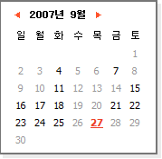
예상 결과 화면 - 폼(Form)
제목
검색
제목
내용
제목 + 내용
<< 기본 텍스트 검색 폼 >>
2011-04-10
~
2011-04-22
검색
<< 기간 검색 폼 (캘린더)>>
Notes:
기본 텍스트 검색 폼 ?
- 일반적으로 사용되어지는 검색 폼.
기간 검색 폼 ?
- 기간 검색 시 유용하게 사용되어질 검색 폼.
- 캘린더를 활용하여 기간 선택이 가능하다.
- 직접 입력도 가능하다.

Slide 24
예상 결과 화면 - 로그인(Login)
I D
PASSWORD
아이디 저장
로그인
아이디 찾기 | 비밀번호 찾기 | 회원 가입
<< 모달 윈도우 로그인 >>

Slide 25
예상 결과 화면 - 로그인(Login)
#wrap
ITMon, JPA
STARCELL.CO.KR
스타셀 회원로그인
※ 주석 또는 부연설명, 광고문구
등이 들어갈 수 있는 자리
I D
로그인
이미지
PASSWORD
아이디 저장
아이디 /비밀번호 찾기 | 회원 가입
<< 가로/세로 중앙 정렬 로그인>>
Notes:
가로/세로 중앙 정렬 로그인 ?
- browser resize 이벤트에 맞추어 항상 browser 중앙에 위치하도록 처리된 로그인 박스

Slide 26
예상 결과 화면 - Header
#body
Logo Image
IT-Mon
JPA
RT-Pms
내 정보 | 로그아웃
공동인쇄구역
<< Header Sample_Naver >>
Logo - image
내 정보 | 로그아웃
Intro
IT-Mon
JPA
RT-Pms
<< Header Sample_NULI >>

Slide 27
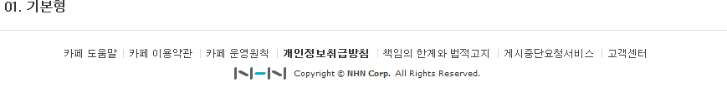
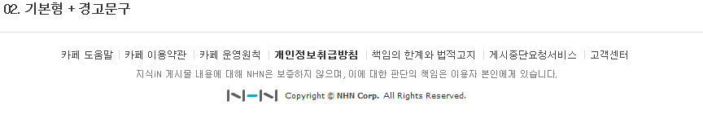
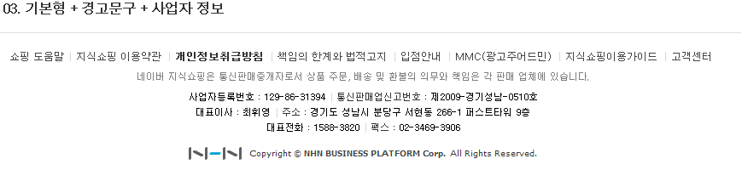
예상 결과 화면 - Footer
<< Footer Sample_NULI >>

Slide 28
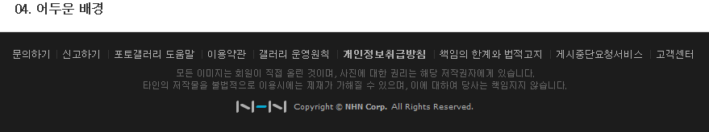
예상 결과 화면 - Footer
<< Footer Sample_NULI >>

Slide 29
예상 결과 화면 - Footer
#wrap
#footer
<< Fixed Footer Sample >>
Notes:
Fixed Footer Sample?
- browser resize와 관계없이 항상 하단에 위치하는 footer

Slide 30
<h1>
#wrap
#header
#content
<h2>
<h3>
<h4>
<h5>
<h6>
<div>
<p>
<etc>
<ol>
<ul>
<dl>
<table>
<fieldset>
<iframe>
<object>

